Slide 1

ALL ABOUT MOVIE
- 3조 -
김희주 팀장
유연지 전무
한유진 대표이사
이다혜 만년과장
박예은 명예회장

Slide 2

CONTENTS
1
2
3
4
일정
프로그램 목록
업무 흐름도
기타 설계 추가

Slide 3
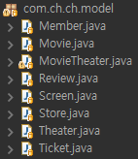
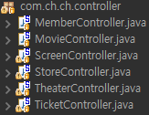
1
프로그램 목록
Model
Controller

Slide 4
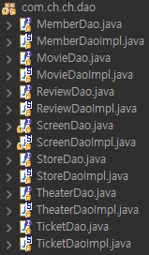
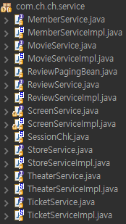
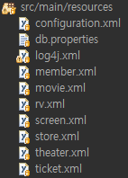
1
프로그램 목록
Dao
Service
Xml

Slide 5
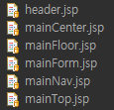
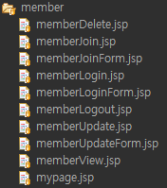
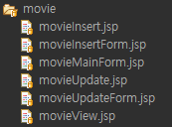
1
프로그램 목록
Main
Member
Movie

Slide 6

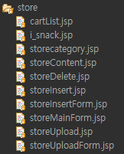
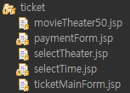
1
프로그램 목록
Theater
Store
Ticket

Slide 7
2
업무 흐름도
Yes
No
회원정보
조회
회원관리
극장별 조회
영화 관리
영화
장바구니
영화 조회
상품 관리
관리자
환불
상품 조회
스토어
메인
상품 구매
답변
로그인
고객센터
Q&A
질문(비밀글)
극장 관리
극장
예매
결제
티켓
회원 조회
로그인
회원정보
수정
회원가입
회원 탈퇴
마이페이지
회원정보
조회
주문정보
조회

Slide 8


선정 이유
3
기타 설계 추가
영화
영화 상세보기 -> 스틸컷 추가
현재 상영작만 출력하는 체크박스 생성
예매
결제 페이지 쿠폰 사용 여부
남은 좌석 구현

Slide 9
선정 이유
3
기타 설계 추가
극장
영화 선택 시 상영관 및 시간 연동
극장 선택 시 영화 및 시간 연동
예매 가능 좌석 구현
스토어
장바구니 삭제 -> 구매하기만 구현
판매 종료 / 품절 시 구매불가 처리
환불

Slide 10
선정 이유
3
기타 설계 추가
관리자
공지사항 띄우기
마이페이지
쿠폰 보유 내역
티켓 예매 내역 (+ 예매 취소)
스토어 주문 내역 (+ 주문 취소)

Slide 11
선정 이유
3
기타 설계 추가
고객센터
회원 관리
쿠폰 발급
게시판 댓글 작성 / 수정 / 삭제

Slide 12
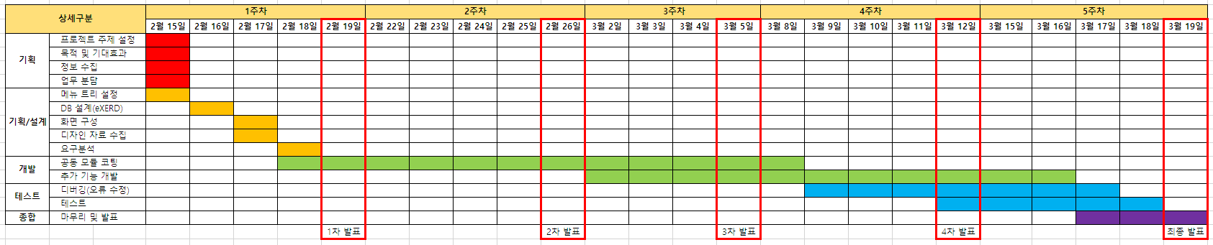
5
일정

Slide 13
THANKS FOR WATCHING

